Slide 1
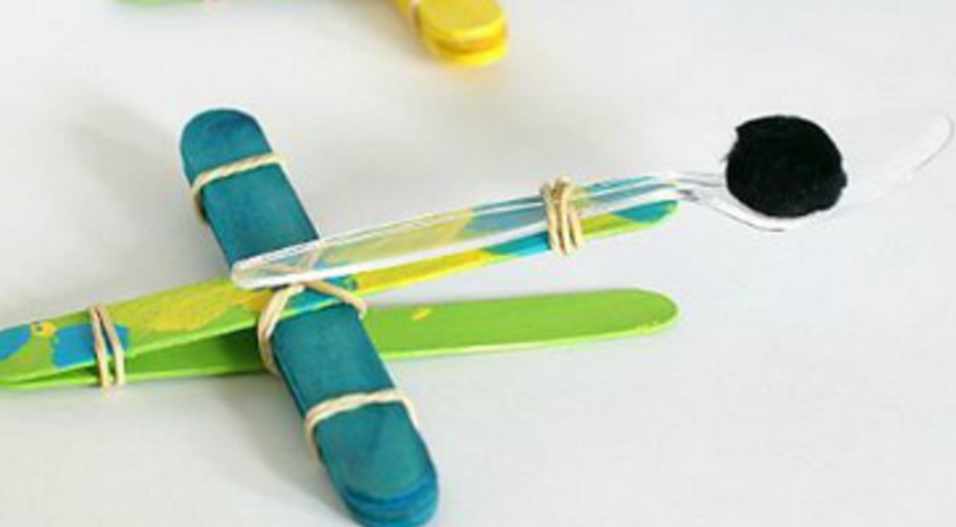
Katapult
1 Samuël 17:40
David zocht in een kleine rivier vijf gladde stenen voor zijn slingerwapen. Die stopte hij in zijn tas. En terwijl hij naar Goliat liep, hield hij zijn wapen in zijn hand."
Toelichting David gebruikte een slinger met een steen. Dit gebruikten herders om wilde dieren weg te jagen. Een katapult lijkt daar wel een beetje op. Met deze katapult kun je ook kleine balletjes wegschieten.
Opdracht
Nodig:
Houten (ijs)stokjes
Elastiekjes
Plastic lepel
Marshmellows of zachte balletjes
Er zijn verschillende manieren om een katapult te maken. Maak eenvoudige versie als volgt:
Bevestig de (ijs)stokjes aan elkaar met elastiekjes.
Maak aan het bovenste stokje de plastic lepel vast zodat je daar iets mee kunt lanceren.
Met de katapult kun je zachte balletjes/marshmallows lanceren.
Om door te praten
Wat zijn moeilijke of slechte dingen in jouw leven die je graag zou overwinnen? Maak eventueel een schiet-doel waar je dit op schrijft. Probeer met je katapult hierop te richten!

